Slide 1
项目介绍 · 2026
急诊专科中心数据平台
急救绿道
一块大屏看全局，一个后台管细节。
这份 PPT 用大白话讲清楚：它是什么、怎么做的、怎么用。
1
全自动
双击启动，之后开机即用、崩了自愈
2
有验收
71 项自动化检查，改坏了立刻知道
3
已脱敏
示例机构名与合成数据，可安全公开

Slide 2
目录
今天只讲三个问题
01 · 它是什么
谁在用、解决什么问题、长什么样。
第 3 ~ 6 页
02 · 怎么做的
数据怎么流、系统分几层、为什么这么选。
第 7 ~ 11 页
03 · 怎么用
两个入口、怎么打开、怎么验收到位。
第 12 ~ 13 页
急救绿道 · 2 / 13

Slide 3
01 · 它是什么
一句话：把「急救快不快」变成看得见的数字
过去要翻表格、打电话问；现在抬头看屏幕就知道。
🖥
一块大屏
挂在急诊、医务科或指挥中心。患者从呼救到进入绿道，实时滚动，谁都能看。
🗂
一个后台
医生护士录病例、补齐时间节点、维护疾病字典；管理员管账号和权限。
📈
一套报表
按月、按科室、按病种统计数量与响应时长，还能一键导出成 Excel。
急救绿道 · 3 / 13

Slide 4
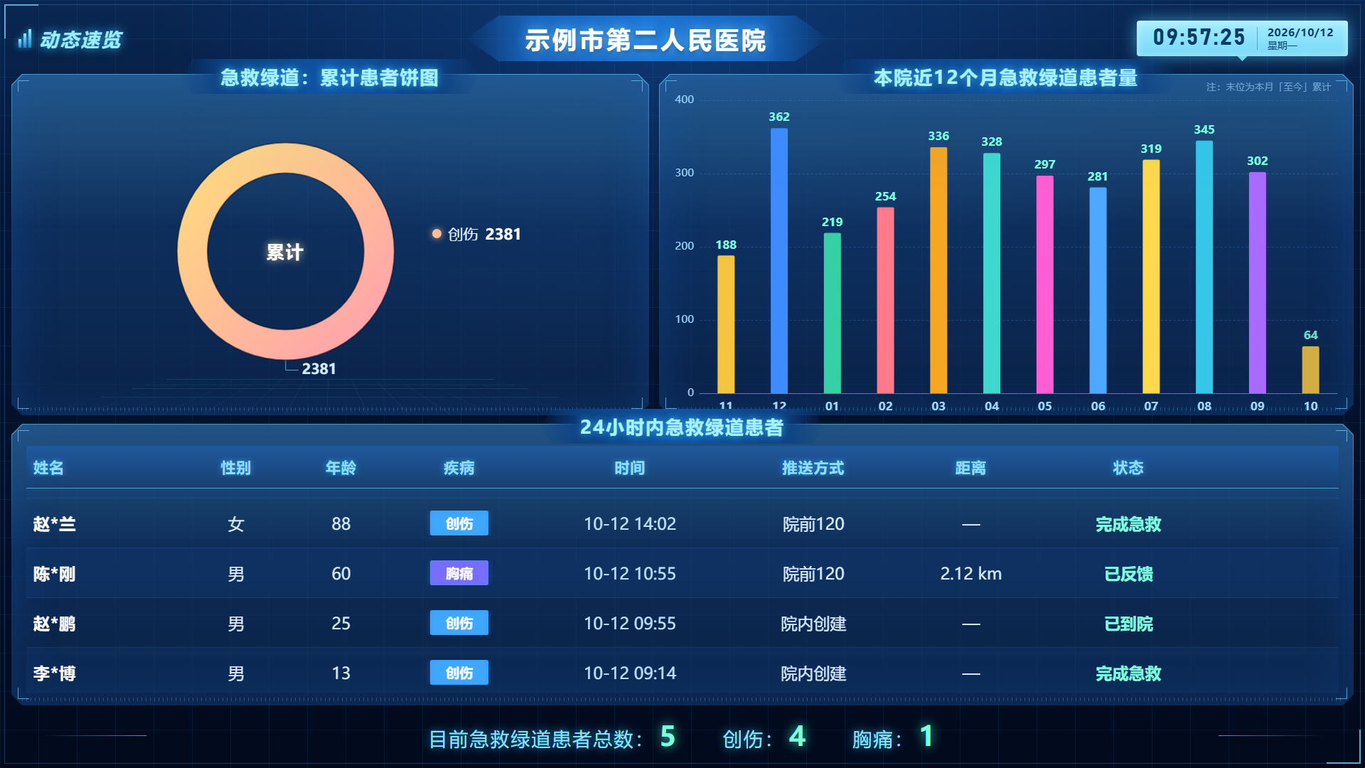
01 · 它是什么
大屏长这样：五个区域，各有分工
1
顶部标题栏
机构名称 + 实时时钟，一眼确认「这屏是活的」
1
2
3
累计患者饼图
绿道总人数，点一下可切到别的病种
2
近 12 个月柱状图
看趋势；末月标注「本月至今」，不会显得掉量
4
3
24 小时内患者表
姓名（脱敏）、病种、推送方式、距离、状态；超一屏自动无缝滚动
4
5
底部统计条
各病种未闭环数量，提醒还有谁没走完流程
图 1 · 1920×1080 实机渲染（数据为合成演示数据）
5
急救绿道 · 4 / 13

Slide 5
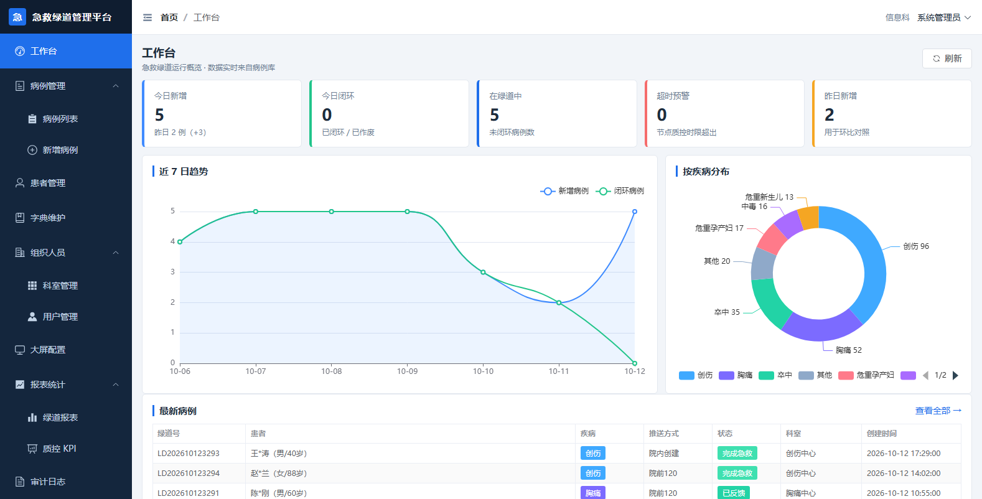
01 · 它是什么
后台管细节：谁都能上手，但谁都不能越权
病例管理
新建、修改、闭环
患者管理
姓名自动脱敏
A
B
字典维护
病种与状态可改
组织人员
科室 + 账号 + 角色
C
D
报表统计
月报、KPI、导出
审计日志
谁改了什么全留底
E
F
七种角色：管理员、急诊管理员、医生、护士、质控、院领导、大屏终端。
院领导看不到患者明文，护士进不了审计页——这是系统自己拦的，不靠人自觉。
图 2 · 后台工作台：今日新增、在绿道中、超时提醒、7 日趋势
急救绿道 · 5 / 13

Slide 6
01 · 它是什么
用数字感受一下这套系统
示例病例
5089
含 12 个月历史，够看出趋势
时间节点
30689
每个病例 6 个环节，用来算时长
自动化验收
71
改代码后自动跑，坏了立刻知道
页面
14
大屏 1 页 + 后台 13 页
冷启动（全新电脑、什么都没装）：双击一个文件，30 秒内自动装好依赖、建库、灌数据、打开浏览器。
急救绿道 · 6 / 13

Slide 7
02 · 怎么做的
一条数据从产生到上屏，走五步
① 产生
120 送来 / 院内接诊
或 HIS 系统推送
② 录入
后台填病例
或接口自动创建
③ 存储
一个 SQLite 数据库文件
时间统一存本地时区
④ 聚合
服务端算好饼图 / 柱状图
大屏不用自己算
⑤ 展示
大屏 + 后台 + 报表
同时拿到同一份数据
→
→
→
→
蓝边 = 服务端在做的事
③④两步是关键：算在服务端，屏幕只负责画
实时刷新
有新数据就推送信号，大屏 1~3 秒内更新
兜底轮询
推送断了也不会卡死，按周期自己拉一次
月度归集
柱状图按「年-月」分组，跨年也不会乱
急救绿道 · 7 / 13

Slide 8
02 · 怎么做的
系统分四层，各管各的
👩‍⚕️
医生 / 护士
录入与跟进
📋
质控 / 领导
看报表与指标
📺
大屏终端
只读展示
使用者
前端
🖥️
大屏端
Vue 3 + ECharts，手写 HUD 界面
🗂️
后台端
Vue 3 + Element Plus，13 个页面
登录与权限
7 种角色、登录令牌、操作留痕
业务接口
病例 / 患者 / 字典 / 组织 / 审计
统计与推送
报表聚合、质控指标、实时信号
后端
数据
SQLite 数据库
15 张表，单文件，随项目走
D1 云数据库
公网版用同一套表结构
蓝边 = 核心
前端、后端这两层是项目主体
无蓝边 = 配套
使用者与数据层，改动少
上下依赖单向
每层只调用下一层，不反向依赖
急救绿道 · 8 / 13

Slide 9
02 · 怎么做的
「随时能打开」是怎么做到的
起因是一个真实的坑：服务跑在前台窗口里，按 Ctrl+C 想复制文字，结果把服务关了。
1
2
3
4
双击启动
自动装依赖、建库、灌数据、打开浏览器，缺哪步补哪步。
交给守护进程
服务在后台跑，没有窗口，Ctrl+C 和误关窗口都影响不到它。
崩了自动拉起
进程一退出 3 秒内自动重启。实测强杀后 12 秒恢复正常。
开机自己起来
装一次自启，之后重启电脑也不用管，大屏终端断电恢复即可用。
另外：演示数据会随日期自动「保鲜」，隔几天再打开，大屏不会出现空白表格。
急救绿道 · 9 / 13

Slide 10
03 · 怎么用
两个入口，按需要选
本地完整版
功能齐全，装在电脑上跑
http://127.0.0.1:3000/admin/
· 登录、增删改、报表导出全都能用
· 数据存在本机，不外传
· 双击「启动.bat」即可，无需装环境
· 适合：院内日常使用、演示汇报
公网演示版
发个链接就能看，装了就能用
popostar11.github.io/hospital-data-platform
· 任何人、任何设备打开即看大屏
· 数据是导出的静态快照，只读
· 不需要服务器、不需要账号、不花钱
· 适合：分享给同行、外出演示
急救绿道 · 10 / 13

Slide 11
02 · 怎么做的
几个关键选择，以及为什么
选择 | 决定了什么 | 为什么这么定
SQLite 单文件数据库 | 不用装 MySQL | 院内一台电脑就能跑，拷走一个文件就是完整备份；数据量到几十万条都够用
大屏与后台分成两个前端 | 互不影响 | 大屏要 7×24 常驻、不能被后台改崩；分开后各自升级，大屏可以只读锁定
计算放在服务端 | 屏幕只管画 | 换屏幕、加屏幕不用改逻辑，弱配置的终端也能流畅
公网版重写一层后端 | 能上 Cloudflare 免费额度 | 云函数跑不了本地数据库和 NestJS；重写的是「壳」，接口与算法口径和本地版保持一致
机构名与数据全部脱敏 | 可以安全公开 | 示例机构名 + 合成数据，真实素材不进仓库；公开仓库里搜不到任何真实名称
急救绿道 · 11 / 13

Slide 12
03 · 怎么用
改完代码，用 71 项检查确认没坏
验收套件 | 项数 | 检查什么
接口验收 | 37 项 | 把大屏上的每个数字都钉死成断言：累计人数、12 个月序列、24 小时表格内容、筛选排序、权限拦截
大屏验收 | 7 项 | 真浏览器打开：标题、8 列表头、姓名脱敏、无缝滚动，并输出 1920×1080 截图
后台验收 | 18 项 | 真实登录后逐页巡检 13 个页面，并验证越权会被拦
公网版验收 | 33 项 | 额外确认「响应里不出现真实机构名」和「不提供患者明文」
批处理编码检查 | 1 项 | 防止中文写进 .bat 导致命令解析错乱——这是踩过的坑，做成回归守卫
全部只依赖系统自带的 Node 和 Chrome，不需要装 Playwright 之类的测试框架。
急救绿道 · 12 / 13

Slide 13
现在就能用
三步：双击启动 → 浏览器打开 → 用 admin / Hospital@123 登录。
启动
双击项目根目录的「启动.bat」
打开
后台 /admin/ ｜ 大屏 /screen/
停止
双击「停止.bat」；取消自启用「取消开机自启.bat」
1
2
3
公网大屏：popostar11.github.io/hospital-data-platform
全部数据为合成的示例数据，不代表任何真实机构或真实统计结果

